Slide 1
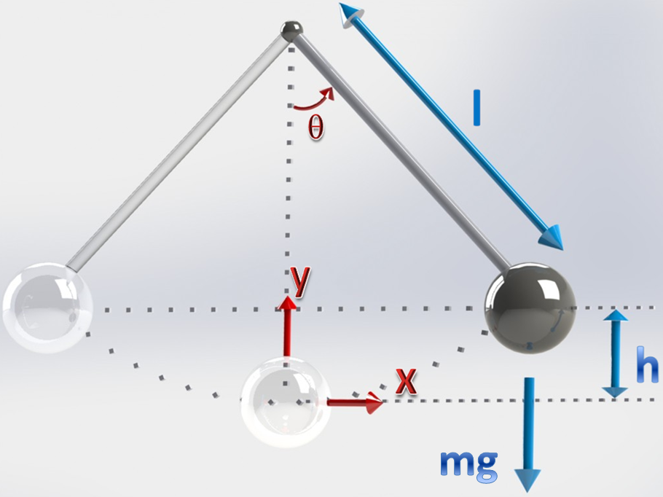
UNIDAD 01
PROPIEDADES INERCIALES
Roger Miranda Colorado

Slide 2
Contenido
1.1 Tensor de inercia
1.2 Teorema de Steiner
1.3 Ejemplos

Slide 3
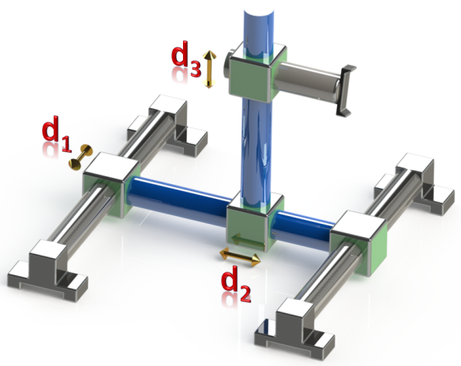
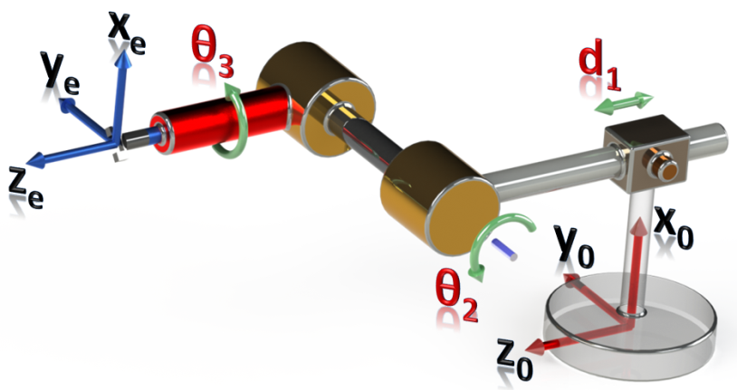
1. 1 Tensor de Inercia
Importancia de las ecuaciones dinámicas
Movimiento del manipulador
Pares y fuerzas de actuadores o externas

Slide 4
1. 1 Tensor de Inercia
Los problemas a considerar son:
Problema de control
Problema de simulación
Un aspecto fundamental al describir un cuerpo es:
La distribución de la masa del cuerpo
TENSOR DE INERCIA
Generalización del momento de inercia en el caso escalar

Slide 5
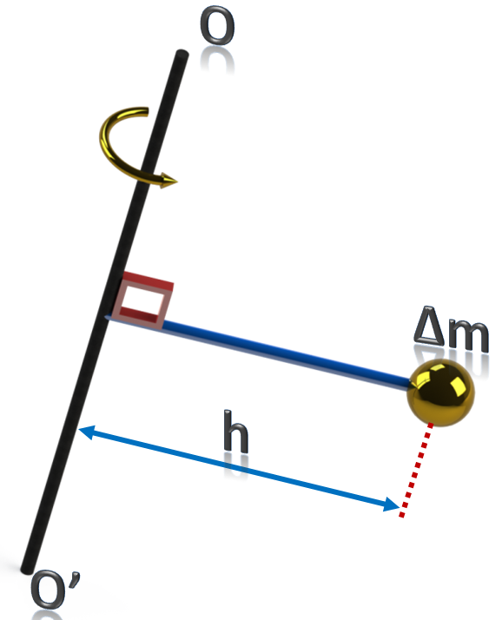
1. 1 Tensor de Inercia
Se considera una masa rotando alrededor de un eje como se indica a continuación:
Tiempo para alcanzar ω es proporcional a:
Momento de inercia
…pero …
¿Cómo se calcula?

Slide 6
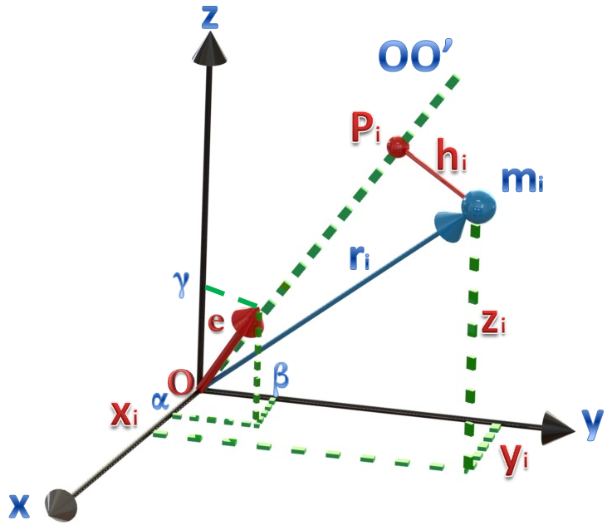
1. 1 Tensor de Inercia
Considérese un cuerpo rígido que rota respecto al eje e. Se desea determinar su momento de inercia:
Por definición:

Slide 7
1. 1 Tensor de Inercia
donde:
por lo que:

Slide 8
1. 1 Tensor de Inercia
Finalmente se factoriza y obtiene:
donde se obtienen los momentos principales y productos de inercia:

Slide 9
1. 1 Tensor de Inercia
De esta manera es claro que:
Donde el tensor de inercia es:

Slide 10
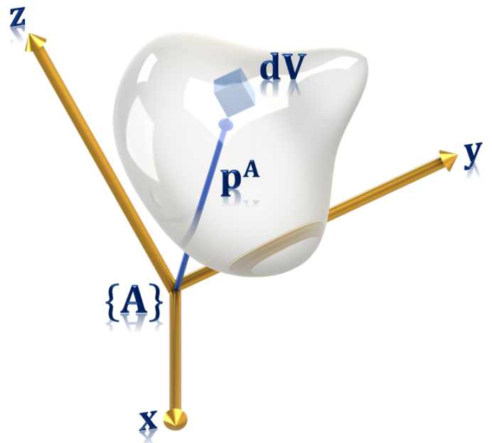
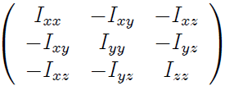
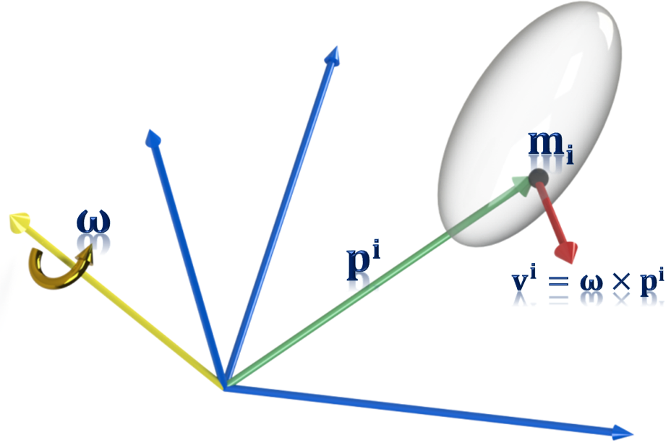
1. 1 Tensor de Inercia
El tensor de inercia para el cuerpo mostrado en la figura es:
Nótese que:
Es importante recordar que el momento angular del punto de masa m_{i} es:

Slide 11
1. 1 Tensor de Inercia
De esta manera, el momento angular del cuerpo es:
o bien:
Si la masa se encuentra uniformemente distribuida:
Densidad del cuerpo
Elemento de volumen diferencial

Slide 12
1. 1 Tensor de Inercia
De esta manera es claro que:
de donde se extrae el tensor de inercia:
y el momento angular es:

Slide 13
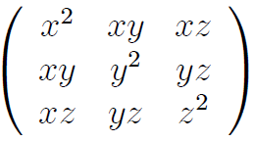
1. 1 Tensor de Inercia
Además se tiene:
por lo tanto:
donde:

Slide 14
1. 1 Tensor de Inercia
Así se obtiene finalmente:

Slide 15
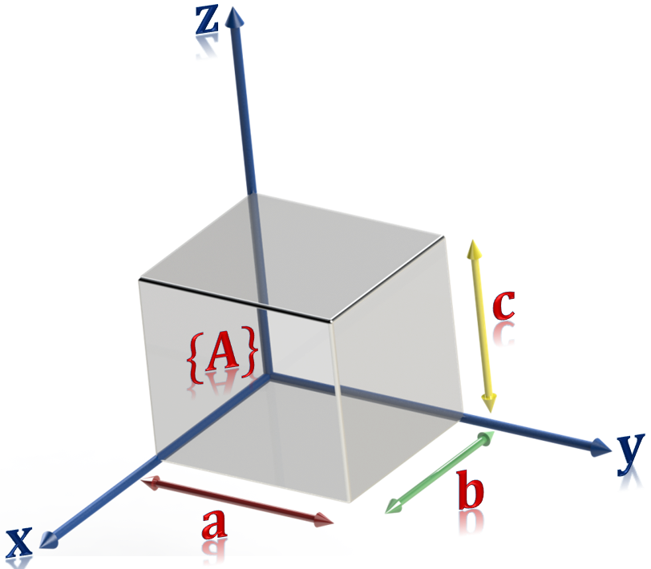
Ejemplo 1. Determinar el tensor de inercia del bloque que se muestra a continuación suponiendo que su masa se encuentra uniformemente distribuida.
1. 1 Tensor de Inercia: Ejemplo 1
Comenzando con el eje x:
Entonces se emplea:

Slide 16
1. 1 Tensor de Inercia: Ejemplo 1
Para el eje x:

Slide 17
1. 1 Tensor de Inercia: Ejemplo 1
De modo similar para los ejes y, z se tiene:

Slide 18
1. 1 Tensor de Inercia: Ejemplo 1
Para los productos de inercia se tiene:
e igualmente:

Slide 19
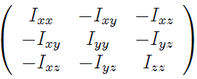
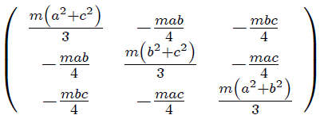
1. 1 Tensor de Inercia: Ejemplo 1
Finalmente, el tensor de inercia buscado es:

Slide 20
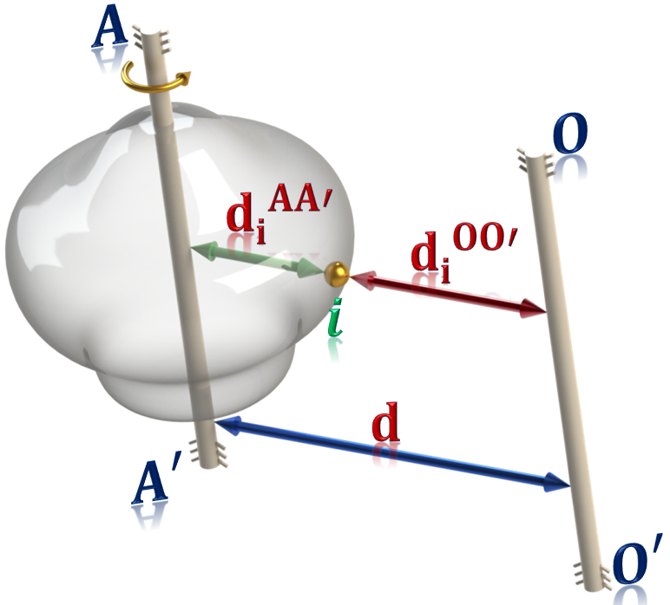
1.2 Teorema de Steiner
Teorema. Sea el cuerpo rígido de la figura con masa m. Sean I_{AA’} e I_{OO’} los momentos de inercia con respecto a los ejes AA’ y OO’, donde AA’ pasa por el centro de masa del cuerpo y OO’ es paralelo a AA’, con una separación d. Entonces:

Slide 21
1.2 Teorema de Steiner
Suponiendo que el sistema {C} se encuentra en el centro de masa de un cuerpo y {A} paralelo a {C}, entonces empleando el Steiner obtiene:
donde:
es el vector que ubica el centro de masa del cuerpo rígido con respecto al sistema de referencia paralelo con respecto al cual se desea determinar el tensor de inercia.

Slide 22
Ejemplo 2. Sea un sistema de referencia {B} ubicado en el centro de masa del prisma de la figura. Determinar el tensor de inercia I_{B} y aplicar el Teorema de Steiner para calcular el tensor de inercia en {A}.
1.2 Teorema de Steiner: Ejemplo 2

Slide 23
1.2 Teorema de Steiner: Ejemplo 2
Comenzando con el eje z:

Slide 24
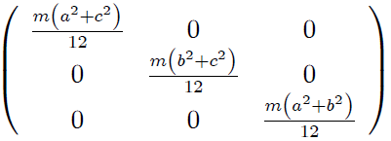
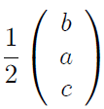
1.2 Teorema de Steiner: Ejemplo 2
De la misma manera para los ejes y, z se obtiene:
Debido a la simetría del prisma los productos de inercia son cero, por lo que:
Para emplear el Teorema de Steiner nótese que:

Slide 25
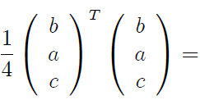
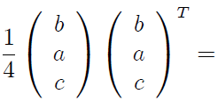
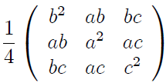
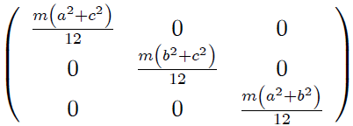
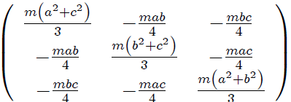
1.2 Teorema de Steiner: Ejemplo 2
De esta manera:
y aplicando el teorema de Steiner:
¡Mismo resultado que en ejercicio previo!

Slide 26
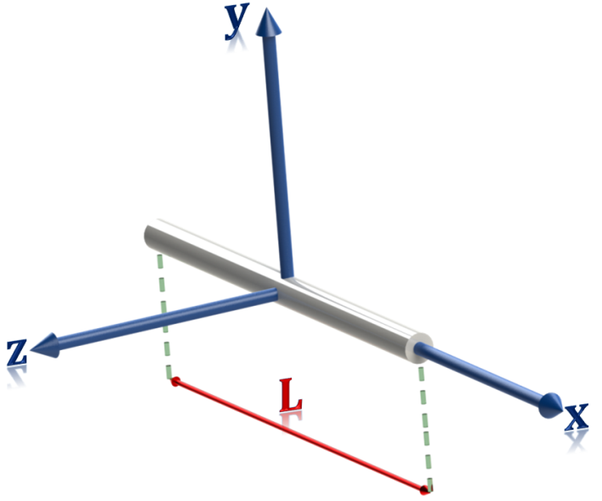
Ejemplo 3. Determinar la inercia de una barra delgada de masa m y longitud L con masa uniformemente distribuida.
Ejemplo 3: Inercia barra delgada
En este caso se tiene:
entonces:
y finalmente:

Slide 27
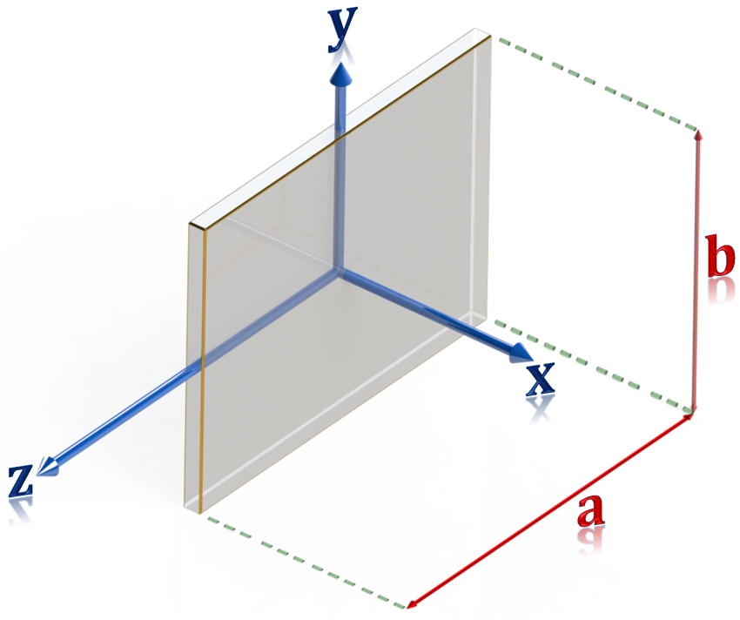
Ejemplo 4. Determinar el tensor de inercia de una placa delgada de masa m y longitud L, con masa uniformemente distribuida.
Ejemplo 4: Inercia placa delgada
Nótese que:
por lo que:

Slide 28
Ejemplo 4: Inercia placa delgada
De la misma manera:
Para el eje x se tiene:

Slide 29
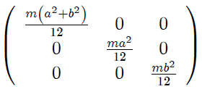
Ejemplo 4: Inercia placa delgada
Debido a la simetría de la placa, los productos de inercia son cero, por lo que el tensor de inercia buscado es:

Slide 30
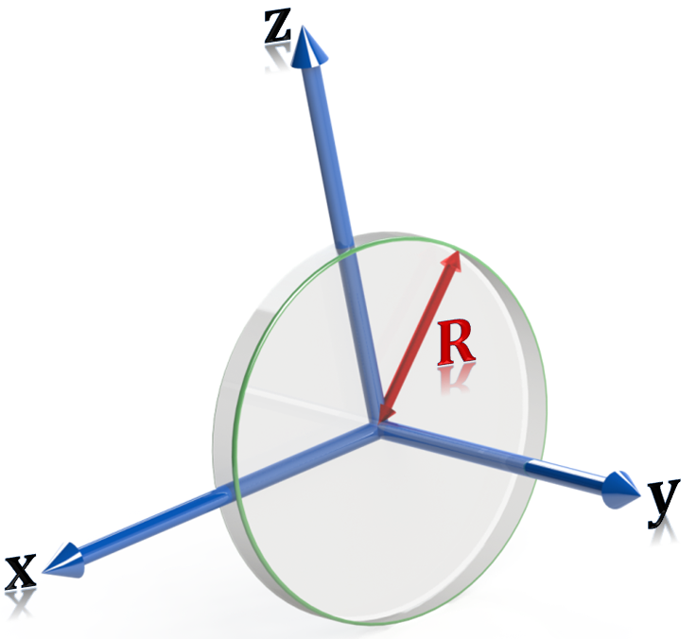
Ejemplo 5. Determinar el tensor de inercia de un disco delgado de radio R y masa m uniformemente distribuida.
Ejemplo 5: Inercia de disco
Se tiene para el eje z:

Slide 31
Ejemplo 5: Inercia de disco
Es fácil notar que:
Finalmente, para el eje y:

Slide 32
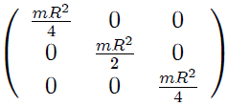
Ejemplo 5: Inercia de disco
Nuevamente, debido a la simetría del disco se concluye que los productos de inercia son nulos, por lo que el tensor de inercia buscado es:

Slide 33
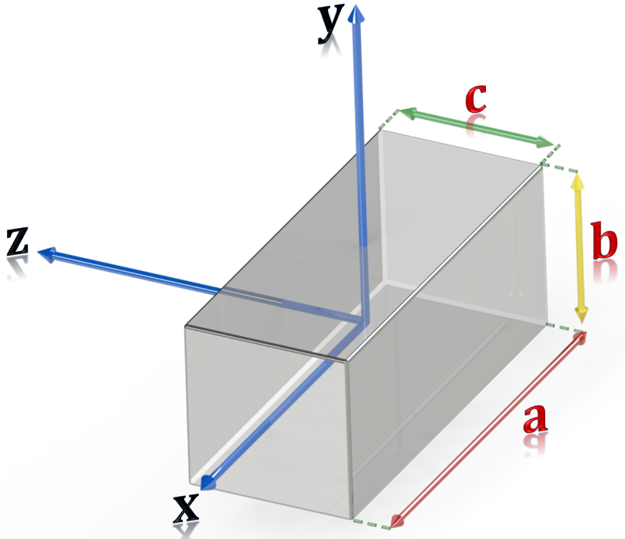
Ejemplo 6. Determinar el tensor inercia del prisma mostrado en la figura aplicando el Teorema de Steiner, suponiendo que su masa se encuentra uniformemente distribuida.
Ejemplo 6: Tensor de inercia de prisma

Slide 34
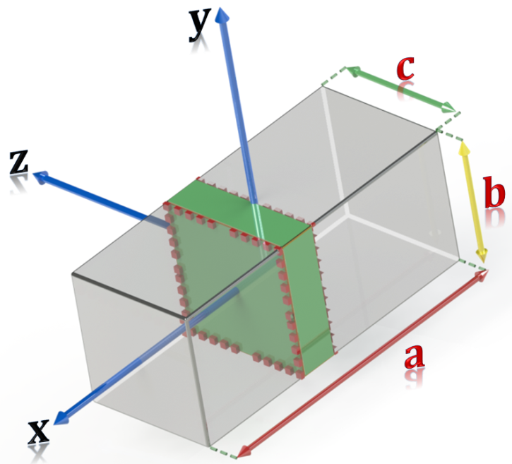
Ejemplo 6: Tensor de inercia de prisma
En este caso se selecciona un elemento de volumen diferencial:
El elemento corresponde a una placa delgada
En este caso se tiene:
Considerando el eje z, para el elemento de volumen diferencial se tiene:

Slide 35
Ejemplo 6: Tensor de inercia de prisma
Por lo tanto, aplicando el Teorema de Steiner:
Por lo tanto:
De la misma manera:

Slide 36
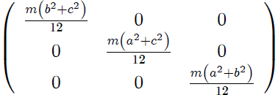
Ejemplo 6: Tensor de inercia de prisma
Finalmente para el eje x:
Por lo tanto, el tensor de inercia buscado es:

Slide 37
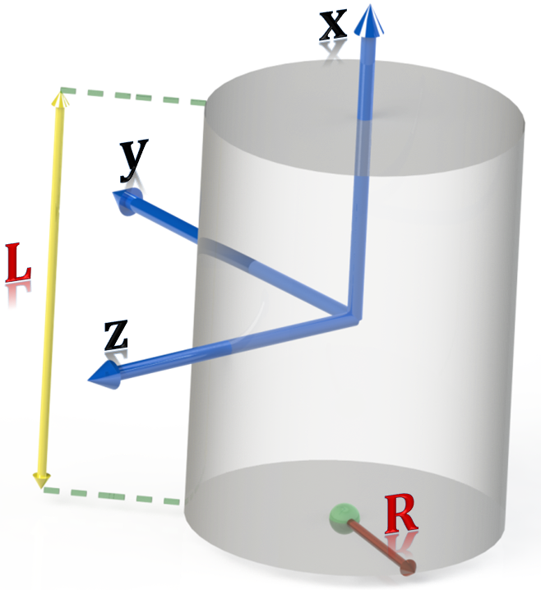
Ejemplo 7. Determinar el tensor de inercia del cilindro mostrado en la figura aplicando el Teorema de Steiner, suponiendo que su masa se encuentra uniformemente distribuida.
Ejemplo 7: Tensor de inercia de cilindro

Slide 38
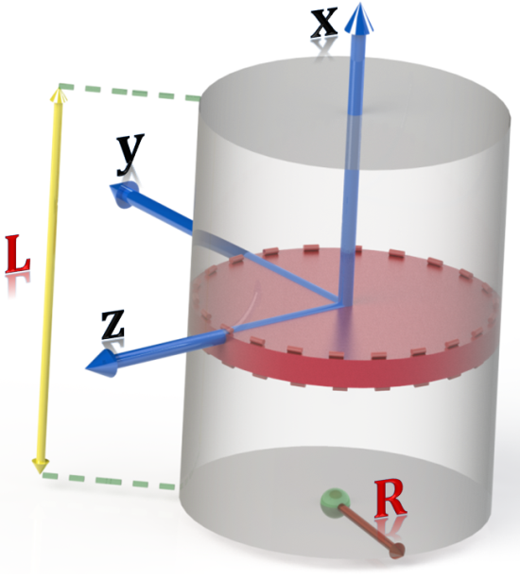
Ejemplo 7: Tensor de inercia de cilindro
Nuevamente se selecciona un elemento de volumen diferencial:
El elemento corresponde a un disco
En este caso se tiene:
Considerando el eje z, para el elemento de volumen diferencial se tiene:
Aplicando el T. de Steiner:

Slide 39
Ejemplo 7: Tensor de inercia de cilindro
Entonces se obtiene:
Para el eje y se tiene claramente:

Slide 40
Ejemplo 7: Tensor de inercia de cilindro
Finalmente para el eje x se tiene:
Por lo tanto, el tensor de inercia buscado es:

Slide 41
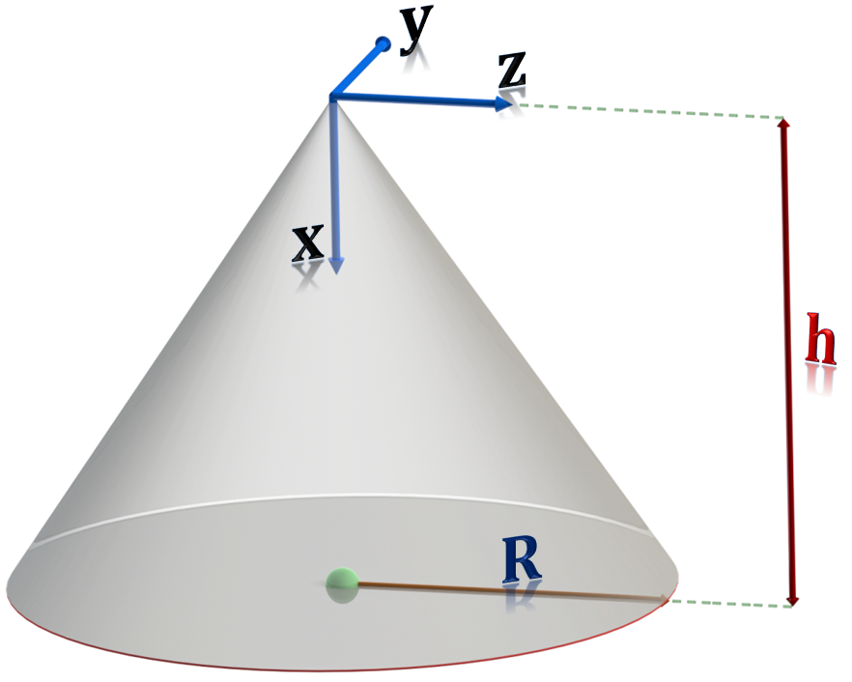
Ejemplo 8. Determinar la inercia de un cono con respecto a los ejes {x,y,z} mostrados en la figura, suponiendo que su masa se encuentra uniformemente distribuida.
Ejemplo 8: Inercia de un cono

Slide 42
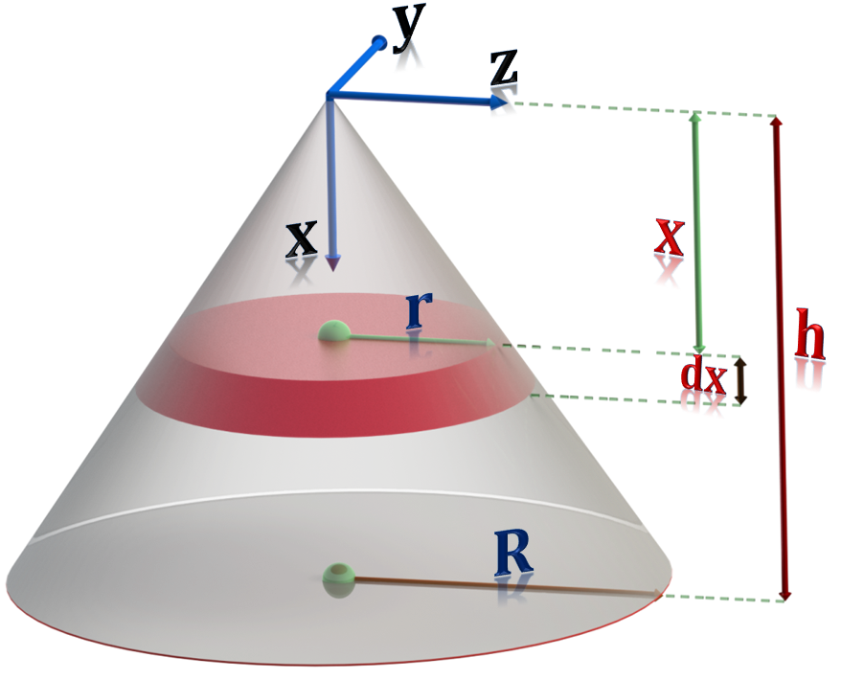
Ejemplo 8: Inercia de un cono
Se selecciona un elemento de volumen diferencial, donde:
Nótese que:
por lo tanto:

Slide 43
Ejemplo 8: Inercia de un cono
Entonces, la inercia del disco elemental es:
por lo que:
e integrando:

Slide 44
Ejemplo 8: Inercia de un cono
Es claro que:
Finalmente:
Por lo tanto:

Slide 45
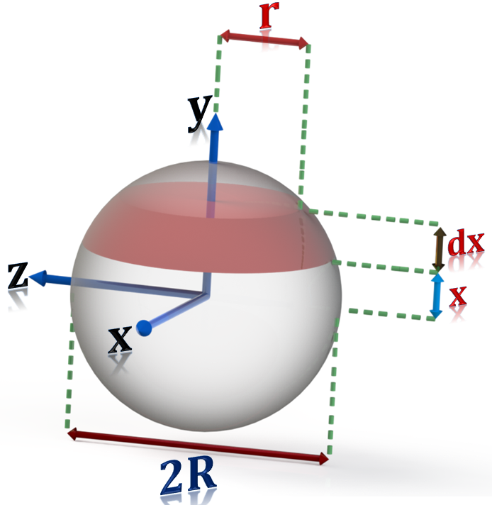
Ejemplo 9. Determinar el tensor de inercia de la esfera mostrada en la figura, suponiendo que su masa se encuentra uniformemente distribuida.
Ejemplo 9: Inercia de una esfera

Slide 46
Ejemplo 9: Inercia de una esfera
Nótese que:
De esta manera, para el eje x:
e integrando a lo largo del eje x:

Slide 47
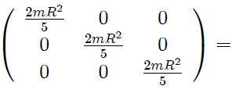
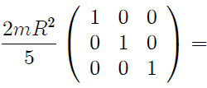
Ejemplo 9: Inercia de una esfera
Por la simetría de la esfera es claro que:
y los productos de inercia nuevamente son nulos, por lo que el tensor de inercia buscado es:

Slide 48
Ejemplo 10. Determinar el tensor de inercia de la pieza compuesta que se muestra en la figura.
Ejemplo 10: Inercia de pieza compuesta
$$z_{1}$$
$$z_{2}$$
$$z_{A}$$
$$d$$
$$z_{3}$$
$$b$$
$$x_{1}$$
$$y_{1}$$
$$c$$
$$y_{2}$$
$$x_{2}$$
$$x_{A}$$
$$x_{A}$$
$$y_{3}$$
$$x_{3}$$
$$a$$
$$\frac{e}{2}$$

Slide 49
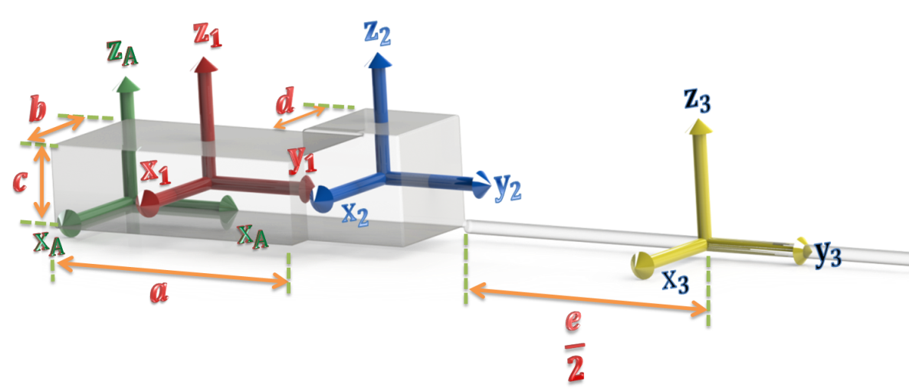
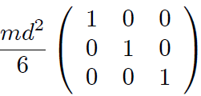
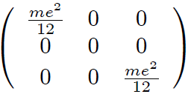
Ejemplo 10: Inercia de pieza compuesta
Para el prisma en el sistema {1} se tiene:
Para el cubo:
y para la barra delgada:

Slide 50
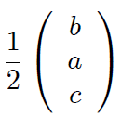
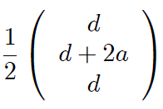
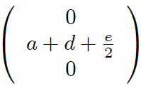
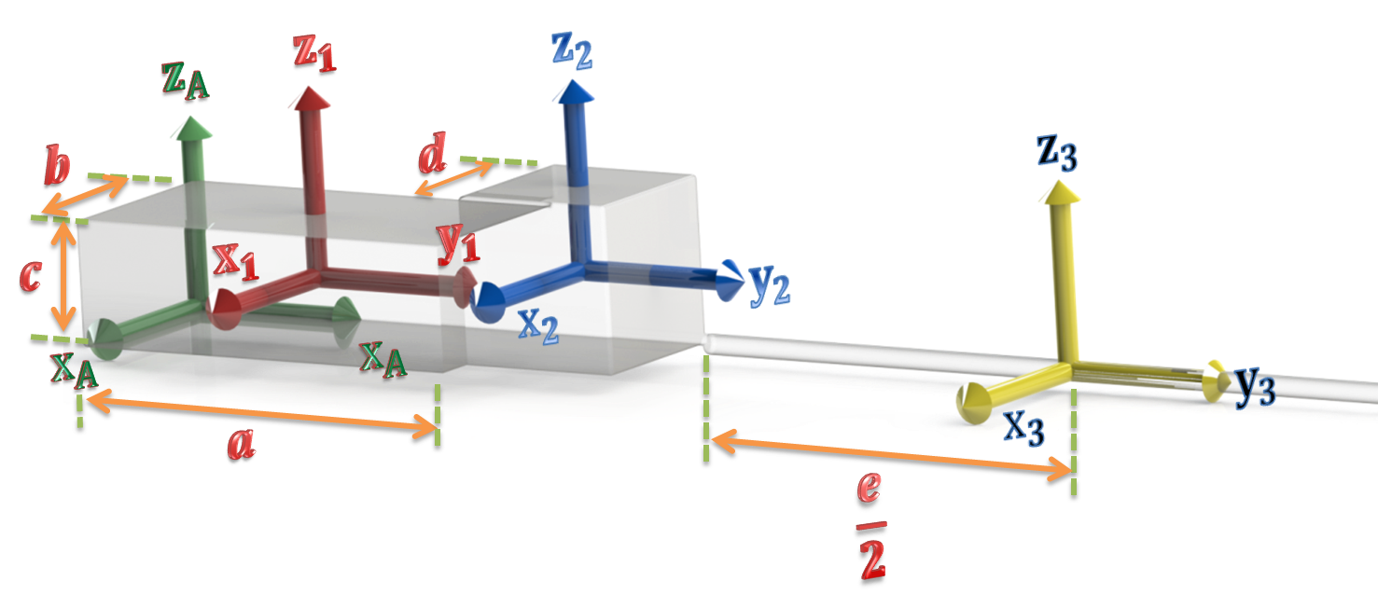
Ejemplo 10: Inercia de pieza compuesta
Se ubican los centros de masa respecto a {A}:

Slide 51
Ejemplo 10: Inercia de pieza compuesta
Aplicando el T. de Steiner se obtiene:

Slide 52
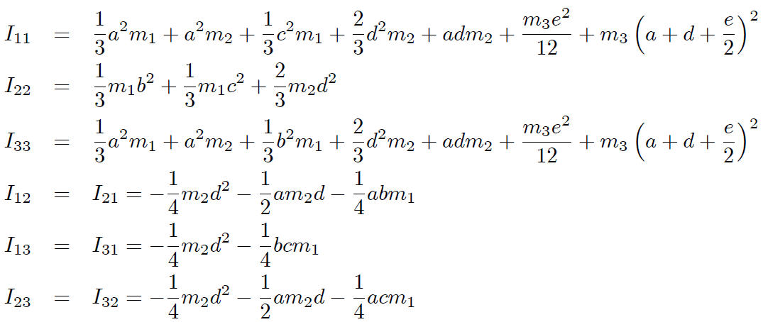
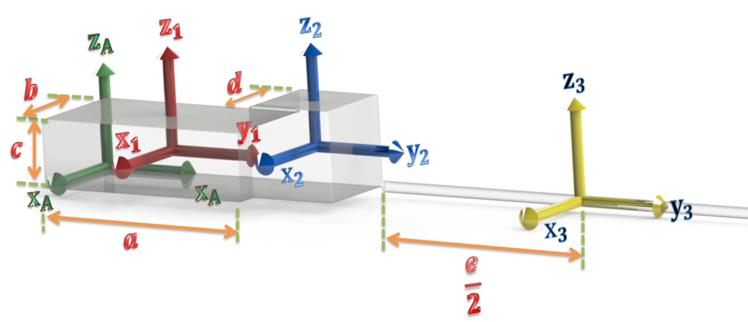
Ejemplo 10: Inercia de pieza compuesta
De esta manera, el tensor de inercia total tiene las siguientes componentes:

Slide 53
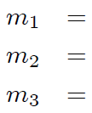
Ejemplo 10: Inercia de pieza compuesta
Se consideran los siguientes datos para el cálculo específico del tensor de inercia de la pieza compuesta:

Slide 54
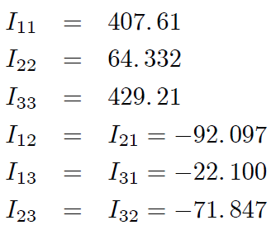
Ejemplo 10: Inercia de pieza compuesta
De esta manera se obtienen los datos numéricos en kg*m²:
Estos resultados se pueden verificar en SolidWorks como se mostrará a continuación.

Slide 55
Ejemplo 10: Inercia de pieza compuesta
Datos calculados:
Los resultados obtenidos en SolidWorks son:
Por lo tanto, se comprueba que los resultados obtenidos son verídicos.

Slide 56
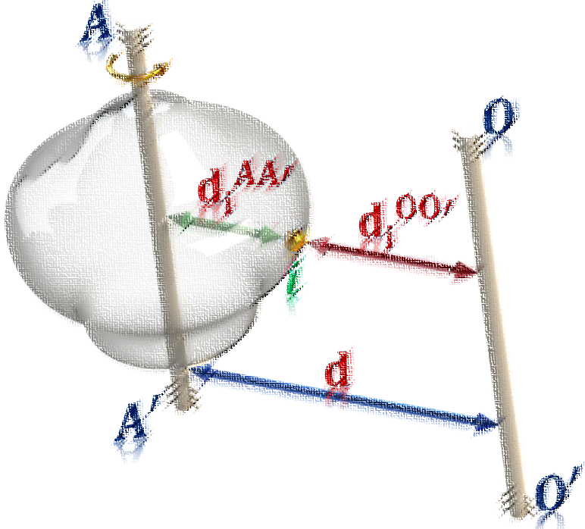
FIN UNIDAD 01:
PROPIEDADES INERCIALES
Roger Miranda Colorado

